Slide 1
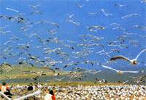
鸟岛

Slide 2
教学目标：1、正确、流利朗读课文，2、学会本课生字词。3、对鸟岛有所了解。
教学重难点：识字，读文。

Slide 3
西部 建筑 养育
密密麻麻 玉白色
拾到 因为 人类

Slide 4
比一比再组词
密（ ）因（ ）拾（ ）
蜜（ ）困（ ）抬（ ）

Slide 5
照样子写词语
密密麻麻
_______ ________ ________

Slide 6
教学后记:通过录象,极大调动了学生学习积极性，学生学得主动积极。课后练习还进行了重叠词的练习。

